Slide 1
Sportovní Hřiště Velké Popovice

Slide 2
Proč chceme sportovní hřiště?
Přáli bychom si sportovat v teplých dnech na čerstvém vzduchu.
Nemáme prostředky, které jsou pouze na sportovních hřištích – skok do dálky, běžecká dráha, a tak dále…
Ve Velkých Popovicích nemáme žádné sportovní hřiště.

Slide 3
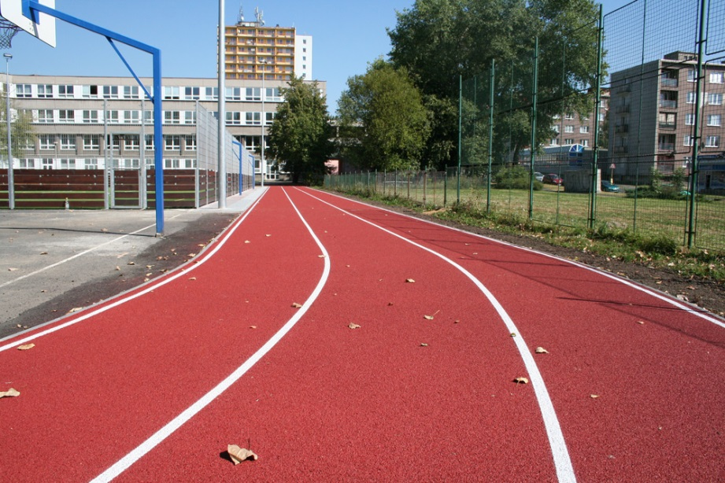
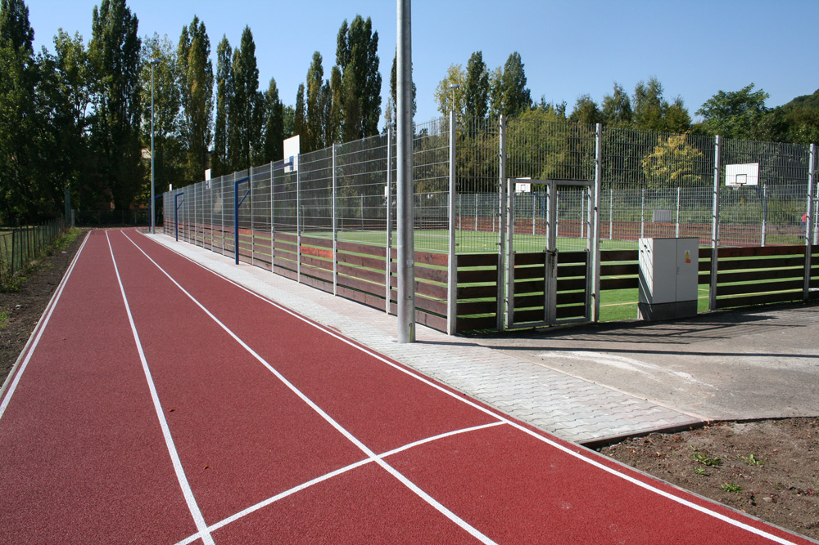
Sportovní hřiště Litvínov
Přáli bychom si oplocené hřiště s podobným vybavením.

Slide 4
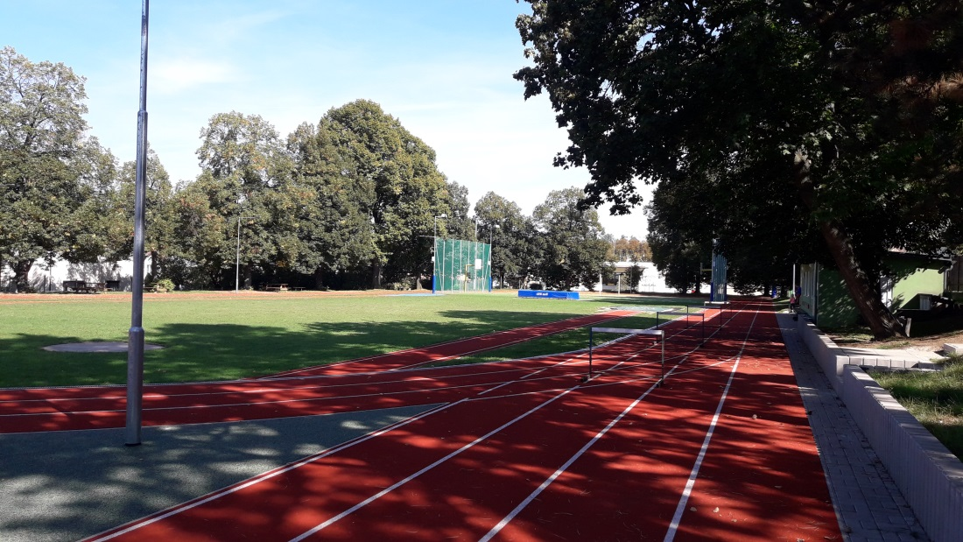
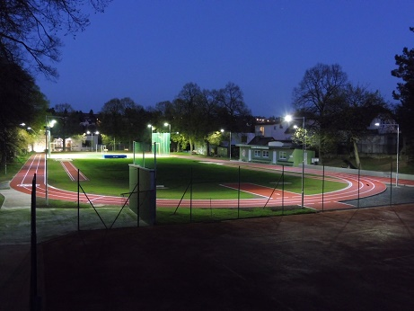
Sportovní hřiště Říčany
Líbí se nám i toto hřiště v Říčanech, ale je příliš velké
na náš prostor.

Slide 5
My a ostatní žáci budeme vděční za finanční podporu na stavbu sportovního hřiště ve Velkých Popovicích.
Autoři: • Daniel Tabáček (8.B)
• Ondřej Chramosta (8.B)
• Jan Hotový (8.B)

